Slide 1
МБДОУ «ЦРР-детский сад №50 «Непоседа»
г. Новочебоксарск
Презентация группы «Песенка»

Slide 2
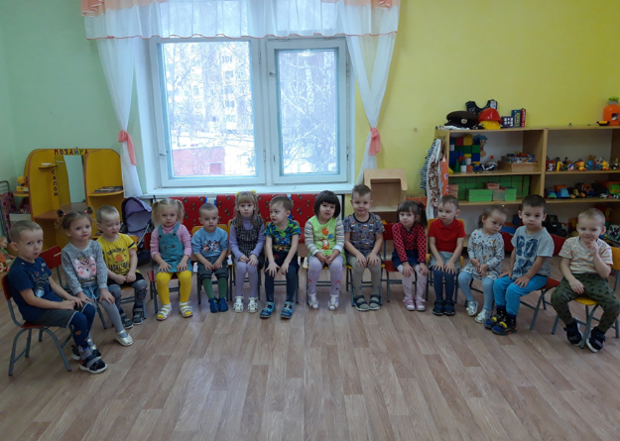
Это наша группа – «Песенка»

Slide 3
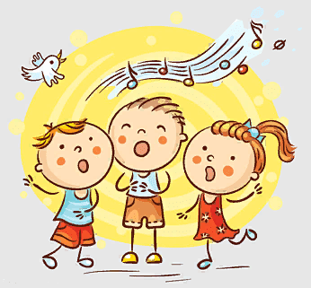
Наш девиз:
Группа «Песенка» зовется
Нам здесь весело живется.
Любим мы лепить, играть,
Песни петь и рисовать!

Slide 4
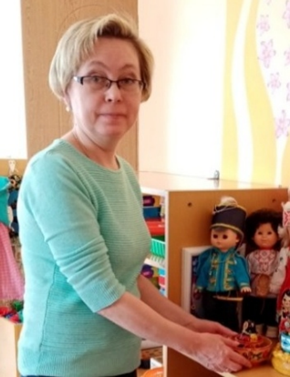
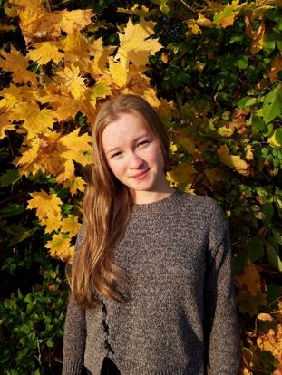
Наши воспитатели
Михайлова Галина Васильевна

Slide 5
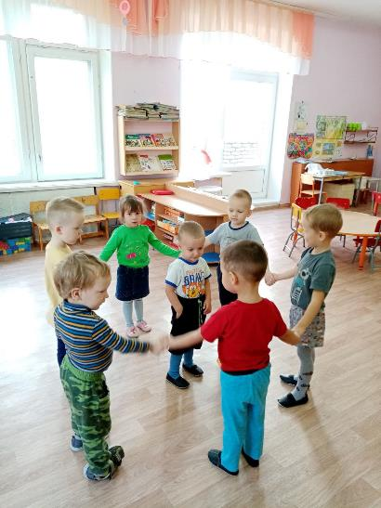

Slide 6
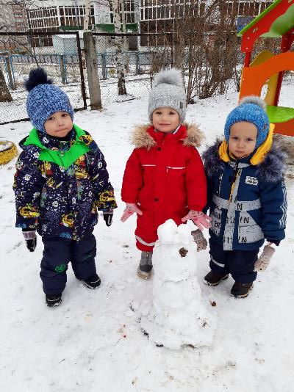
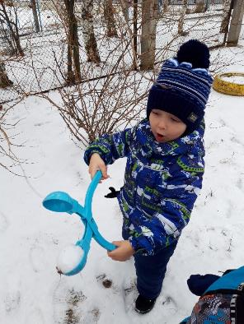
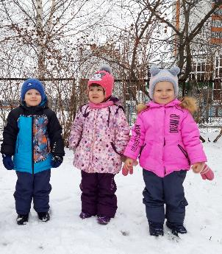
Свежий воздух малышам
Нужен и полезен!
Очень весело гулять!
И никаких болезней!

Slide 7
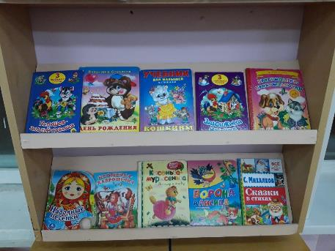
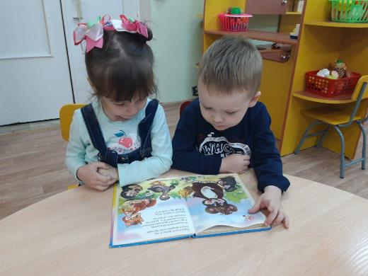
Книга – верный,
Книга – первый,
Книга – лучший друг ребят.
Нам никак нельзя без книжки,
Все ребята говорят.

Slide 8
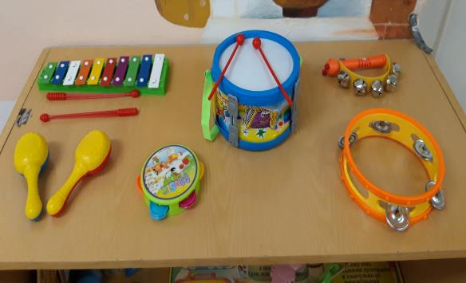
Какие разные на полке инструменты!
Они подарят нам прекрасные моменты!
Мы с удовольствием на них играем,
Когда с друзьями дни рожденья отмечаем!

Slide 9
Есть группе тихий уголок. Там тишина. Слышно сопенье… В нем совершенствует уменье В настольную игру игрок!

Slide 10
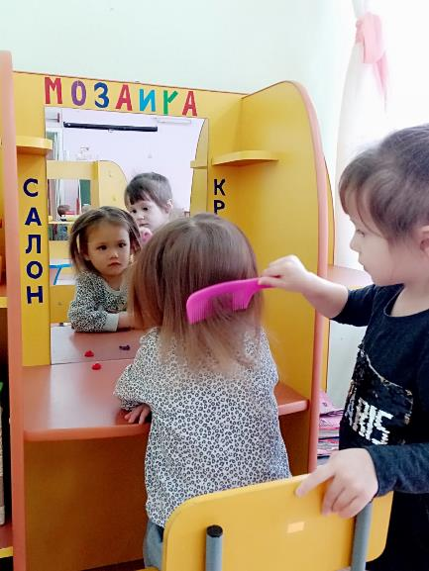
В салон красоты скорей поспешите
Макияж и прическу здесь наведите!

Slide 11
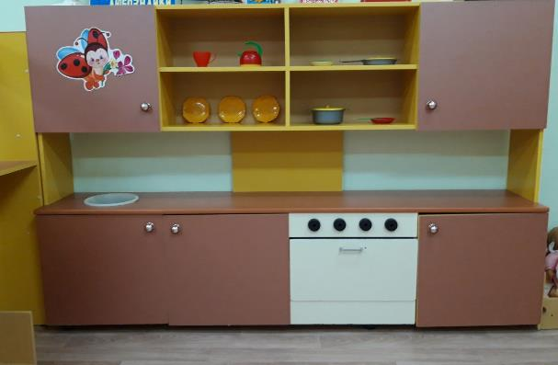
Любим в кухне мы играть,
Печь пирог, стол накрывать.
В гости звать своих друзей,
Накормить всех поскорей!

Slide 12
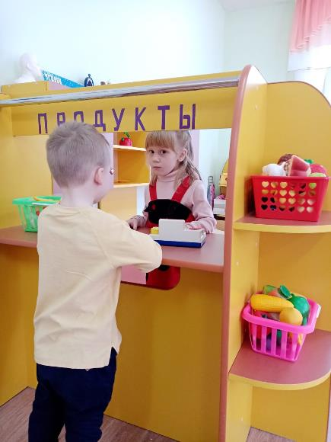
В группе расположен магазин
В нем множество с продуктами корзин
К нам в магазин вы приходите
Продукты разные купите!

Slide 13
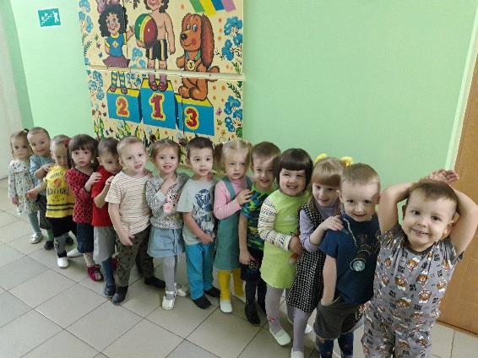
Я люблю свой детский сад
В нем полным полно ребят.
Раз, два, три, четыре, пять
Жаль, что всех не сосчитать,
Может сто их, может двести.
Хорошо, когда мы вместе!

